Slide 1
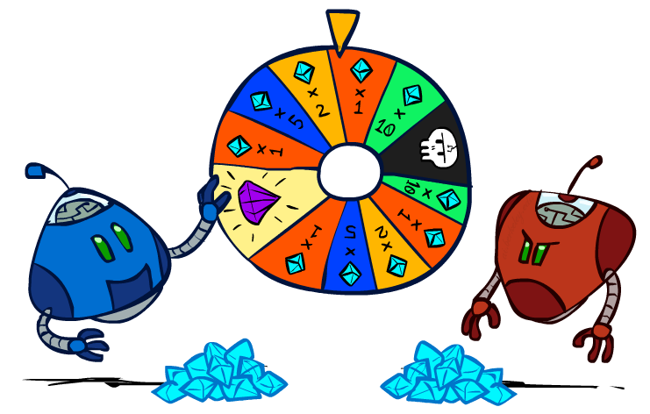
Incertidumbre y utilidades
Inteligencia artificial 2

Slide 2
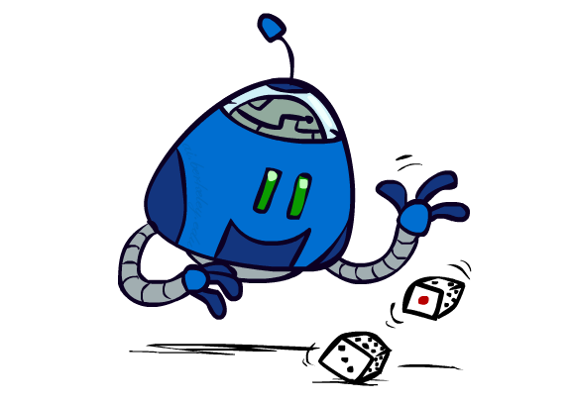
Resultados inciertos y azar
[Dibujo: UC Berkeley CS188 Materials http://ai.berkeley.edu.]
Inteligencia Artificial

Slide 3
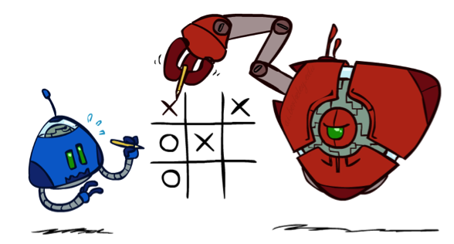
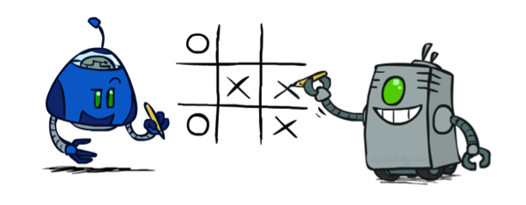
Peor caso vs caso promedio
max
min
10
10
9
100
Idea: Resultados inciertos controlados por azar, no por un adversario!
[Dibujo: UC Berkeley CS188 Materials http://ai.berkeley.edu.]
Inteligencia Artificial

Slide 4
Búsqueda Expectimax
¿Por qué no sabriamos cual será el resultado de una acción?
Azar explícito: Girar un dado
Oponentes impredecibles
Acciones fallidas: cuando se mueve un robot, las ruedas pueden patinar
Los valores deben reflejar resultados para caso-promedio (expectimax) en lugar de resultados para peor-caso (minimax)
Búsqueda Expectimax: Computa el puntaje promedio con juego óptimo
Nodos max como en minimax
Los nodos aleatorios son como los min, pero el resultado es incierto
Calcula sus utilidades esperadas
max
chance
10
10
4
10
5
9
7
100
Inteligencia Artificial
Notes:
Demo minimax vs exp
python pacman.py -p MinimaxAgent -l trappedClassic -a depth=4 (variar profundidad)
python pacman.py -p ExpectimaxAgent -l trappedClassic -a depth=4

Slide 5
Implementación expectimax
def value(estado):
If estado es un estado terminal: return the state’s utility
if el siguiente agente es MAX: return max-value(estado)
if el siguiente agente es EXP: return exp-value(estado)
def max-value(estado):
inicializa v = -∞
for each sucesor de estado:
v = max(v, value(sucesor))
return v
def exp-value(estado):
inicializa v = 0
for each sucesor de estado:
p = probabilidad(sucesor)
v += p * value(sucesor)
return v
[Pseudocódigo: UC Berkeley CS188 Materials http://ai.berkeley.edu.]
Inteligencia Artificial

Slide 6
Pseudocódigo expectimax
def exp-value(estado):
inicializa v = 0
for each sucesor de estado:
p = probabilidad(sucesor)
v += p * value(sucesor)
return v
1/2
1/6
1/3
5
8
7
24
-12
v = (1/2) (8) + (1/3) (24) + (1/6) (-12) = 10
Inteligencia Artificial

Slide 7
Ejemplo expectimax
3
12
9
2
4
6
15
6
0
Inteligencia Artificial

Slide 8
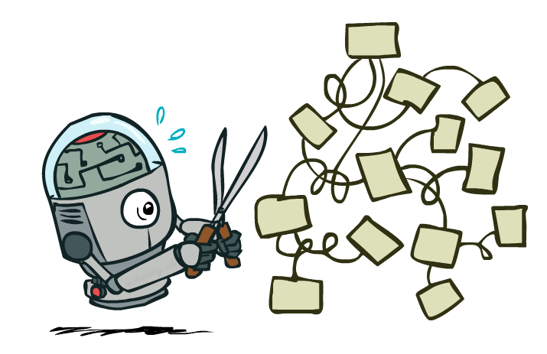
Poda a Expectimax?
3
12
9
2
Inteligencia Artificial

Slide 9



Poda del árbol de juego
Estimado del valor real expectimax del nodo (que requiere demasiado trabajo para computar)
400
300
…
…
492
362
…
[Dibujo: UC Berkeley CS188 Materials http://ai.berkeley.edu.]
Inteligencia Artificial

Slide 10
¿Qué utilidades usar?
0
40
20
30
x²
0
1600
400
900
Para el peor caso con minimax, la escala de las estimaciones no importan.
Solamente queremos mejores estados para tener evaluaciones más altas (tener bien el orden)
Para el caso promedio de expectimax, ¡necesitamos que las magnitudes sean significativas!

Slide 11
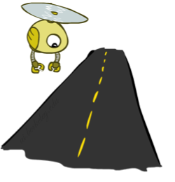
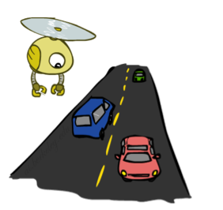
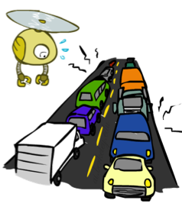
Recordatorio: Probabilidad
Una variable aleatoria representa un evento cuyo resultado es desconocido
Una distribución de probabilidad es una asignación de pesos a los resultados
Ejemplo: Tráfico en la autopista
Variable aleatoria: T = si hay trafico o no
Resultados: T en {nada, leve, denso}
Distribución: P(T=nada) = 0.25, P(T=leve) = 0.50, P(T=denso) = 0.25
Algunas leyes sobre la probabilidad:
Las probabilidades son siempre positivas
Las probabilidades de todas las posibilidades suman 1
Mientras obtenemos más evidencia, pueden cambiar:
P(T=denso) = 0.25, P(T=denso | hora=8am) = 0.60
Hablaremos sobre métodos para razonar y actualizar probabilidades después
0.25
0.50
0.25
[Dibujo: UC Berkeley CS188 Materials http://ai.berkeley.edu.]
Inteligencia Artificial

Slide 12
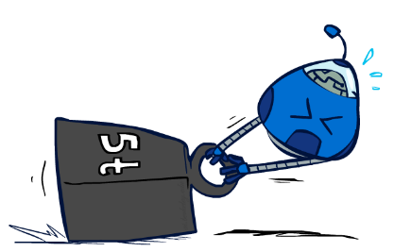
Recordatorio: Expectativas
El valor esperado de una función de una variable aleatoria es el promedio, ponderado por la distribución de probabilidad de los resultados
Ejemplo: ¿Cuánto tiempo hasta el aeropuerto?
Tiempo:
20 min
30 min
60 min
x
+
x
+
x
35 min
Probabilidad:
0.25
0.50
0.25

Slide 13
¿Qué probabilidades uso?
En búsqueda expectimax, tenemos un modelo probabilístico de cómo el oponente (o ambiente) se comporta en cada estado
El modelo puede ser una simple distribución uniforme
Puede ser sofisticado y requerir una gran cantidad de computo
Tenemos un nodo de azar por cada resultado fuera de nuestro control: oponente o ambiente
El modelo puede decir que acciones adversariales son probables!
Por ahora, asume que cada nodo de azar mágicamente viene con probabilidades que especifican la distribución sobre sus resultados
Tener una creencia probabilística sobre las acciones de otro agente no significa que el agente está lanzando monedas.
Inteligencia Artificial

Slide 14
Prueba: Probabilidades informadas
Digamos que sabes que tu oponente esta corriendo un minimax de profundidad 2, usando el resultado el 80% de las veces, y moviéndose aleatoriamente de otro modo
Pregunta: Qué árbol de búsqueda debo usar?
Respuesta: Expectimax!
Para determinar las probabilidades de CADA nodo de azar, debes ejecutar una simulación de tu oponente
Este tipo de cosas se vuelven muy lento muy rápido
Peor si tienes que simular a tu oponente simulándote a ti…
… excepto para minimax, que tiene la bella propiedad de que todo se colapsa en un árbol
0.1 0.9
Inteligencia Artificial

Slide 15
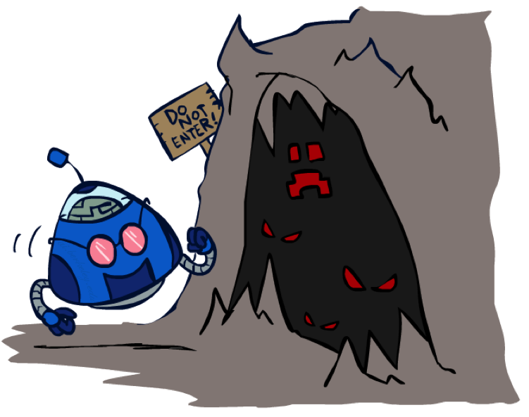
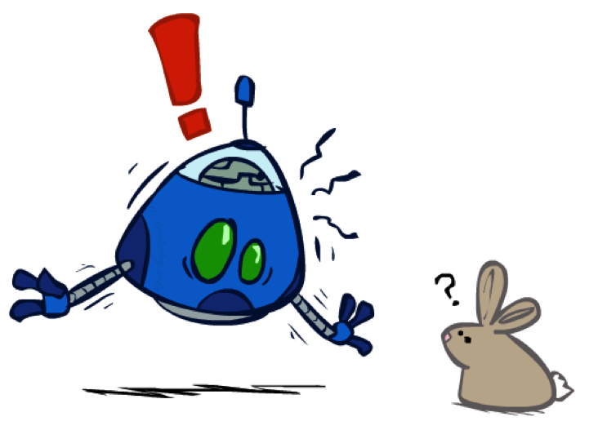
Los peligros del optimismo y el pesimismo
Optimismo peligroso
Asumir azar cuando el mundo es adverso
Pesimismo peligroso
Asumir un peor-caso que no es probable
[Dibujo: UC Berkeley CS188 Materials http://ai.berkeley.edu.]
Inteligencia Artificial
Notes:
Modelamos assumptions
Hacemos muchos modelos, pero sobre todo esta el caso de saber que va a hacer el enemigo, si es adversarial o probabilistico

Slide 16
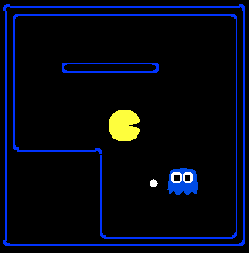
Asumir vs realidad
 | Fantasma Adversario | Fantasma aleatorio
Minimax Pacman | Ganados 5/5 Score prom: 483 | Ganados 5/5 Score prom: 493
Expectimax Pacman | Ganados 1/5 Score prom: -303 | Ganados 5/5 Score prom: 503
Resultados de jugar 5 juegos
Pacman usa una búsqueda de profundidad 4 con una función de evaluación que evita problemas
El fantasma usa búsqueda profundidad-2 con una función de evaluación que busca a Pacman
[Dibujo: UC Berkeley CS188 Materials http://ai.berkeley.edu.]
Inteligencia Artificial
Notes:
1er video Random con expectimax
2do video Adversario con minimax
3er video adversario con expectimax
4to video vampire bunny

Slide 17
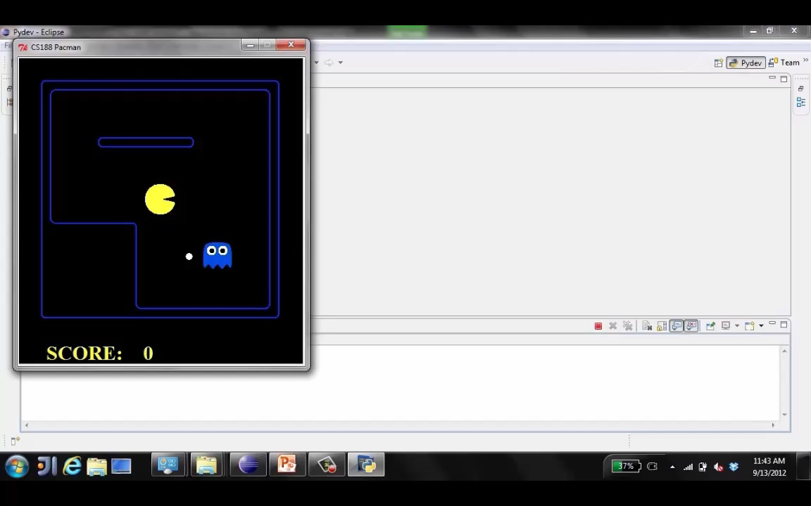
Expectimax y fantasma aleatorio

Slide 18
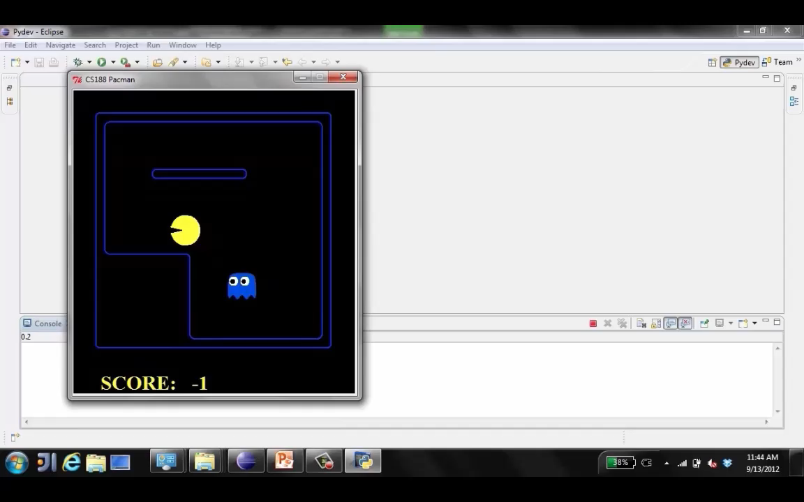
Pacman con Minimax y fantasma aleatorio

Slide 19
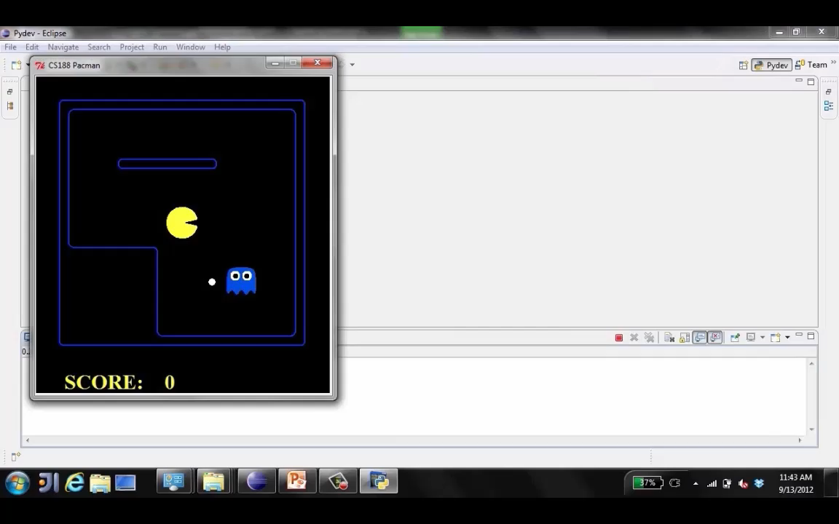
Pacman minimax vs fantasma minimax

Slide 20
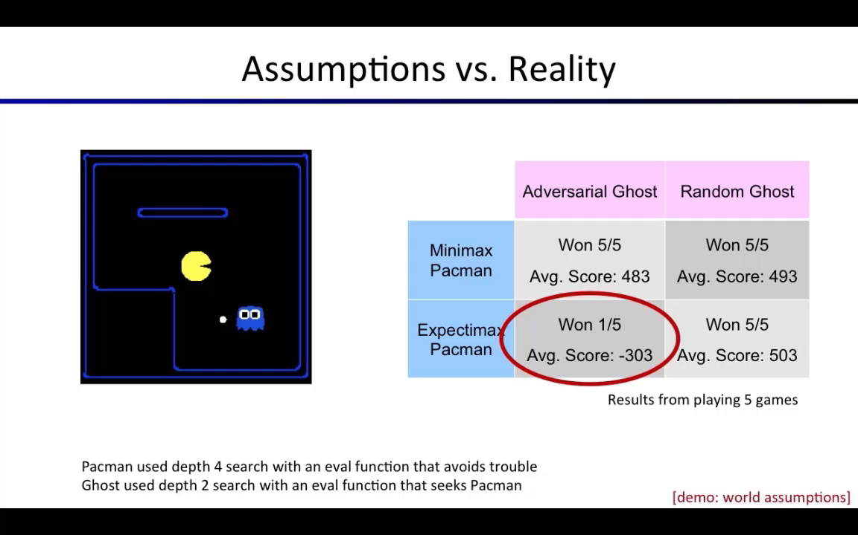
Pacman Expectimax vs fantasma adversario

Slide 21
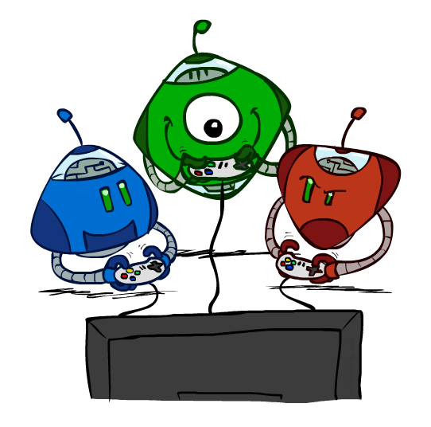
Otros tipos de juegos
Inteligencia Artificial

Slide 22



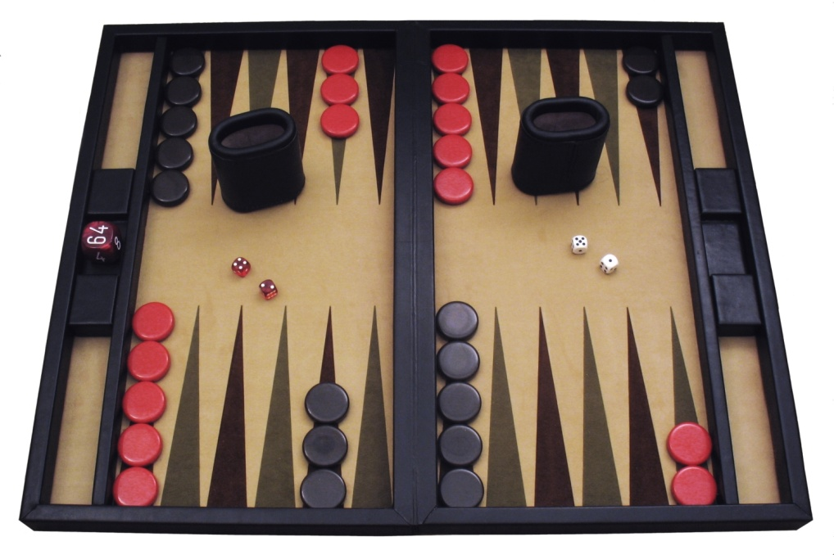
Tipos de capa mixta
Ejemplo: Backgammon
Expecti-minimax
El ambiente es un “agente aleatorio” extra que mueve después de cada agente min/max
Cada nodo computa la apropiada combinación de sus hijos
[Dibujo: UC Berkeley CS188 Materials http://ai.berkeley.edu.]

Slide 23
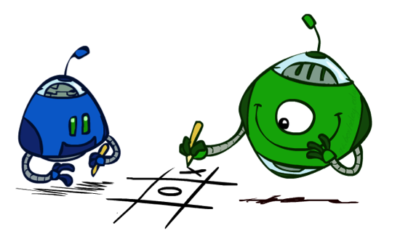
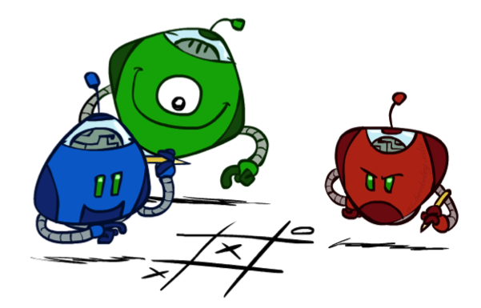
Utilidades multiagente
¿qué pasa si el juego no es suma-cero, o tiene múltiples jugadores?
Generalización de minimax:
Los terminales tienen tuplas de utilidad
Los valores de los nodos también son una tupla
Cada agente maximiza su propio componente
Puede crear cooperación y competición dinámica
1,6,6
7,1,2
6,1,2
7,2,1
5,1,7
1,5,2
7,7,1
5,2,5
[Dibujo: UC Berkeley CS188 Materials http://ai.berkeley.edu.]
Inteligencia Artificial
Notes:
Generalización de minimax

Slide 24
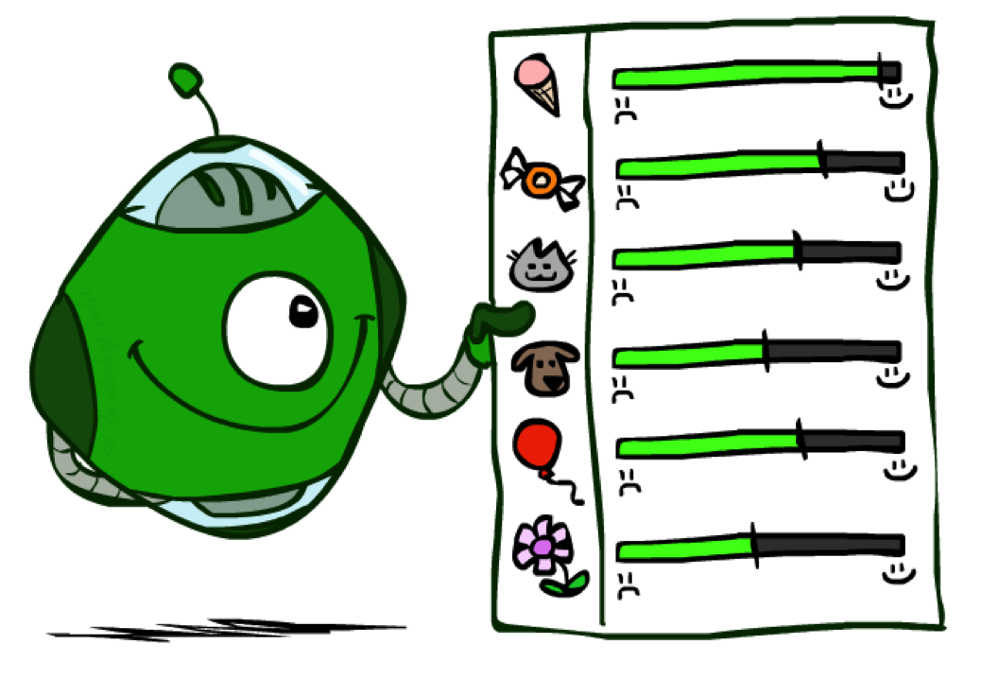
Utilidades
[Dibujo: UC Berkeley CS188 Materials http://ai.berkeley.edu.]
Inteligencia Artificial
Notes:
Sobre todo me interesan preferencias

Slide 25

Utilidad máxima esperada
¿Por qué deberíamos promediar? ¿Por qué no minimax?
Principio de la máxima utilidad esperada
Un agente racional debe escoger la acción que maximiza su utilidad esperada, dado su conocimiento
Preguntas:
¿De dónde vienen las utilidades?
¿Cómo sabemos que estas utilidades siquiera existen?
¿Cómo sabemos que promediarlas tiene sentido?
¿qué pasa si nuestro comportamiento (preferencias) no puede ser descrito por utilidades?
[Dibujo: UC Berkeley CS188 Materials http://ai.berkeley.edu.]
Inteligencia Artificial
Notes:
Considero que a veces las cosas no son tan malas como pueden pasar. Por eso no tomo solo minimax
Ejemplo Vaccum cleaner
Comportamiento es muy complicado y muy dependiente del contexto

Slide 26

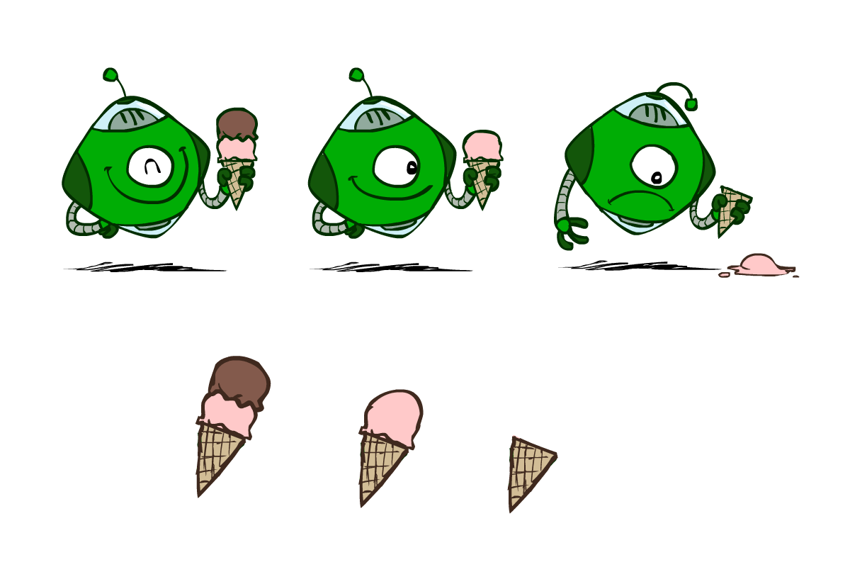
Utilidades
Las utilidades son funciones de resultados (estados del mundo) a números reales que describen las preferencias de los agentes
¿De dónde vienen las utilidades?
En un juego puede ser simplemente (+1,-1)
Resumen las metas del agente
Teorema: cualquier preferencia racional puede ser resumida en una función de utilidad
Cableamos las utilidades y dejamos que el comportamiento surja
¿Por qué no dejamos al agente escoger sus utilidades?
¿Por qué no despreciamos comportamientos?
[Dibujo: UC Berkeley CS188 Materials http://ai.berkeley.edu.]
Inteligencia Artificial

Slide 27
¿Qué utilidades usar?
0
40
20
30
x²
0
1600
400
900
Para el razonamiento minimax de peor-caso, la escala de la función terminal no importa
Solo queremos que los mejores estados tengan funciones de evaluación mejores
Llamamos a esto insensibilidad a transformaciones monotónicas
Para razonamiento expectimax de caso-promedio, necesitamos que las cantidades sean significativas
[Dibujo: UC Berkeley CS188 Materials http://ai.berkeley.edu.]
Inteligencia Artificial

Slide 28
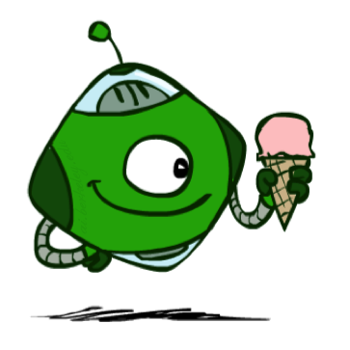
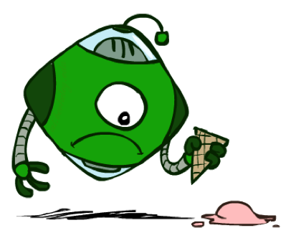
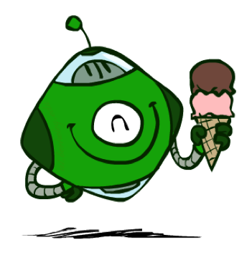
Utilidades: resultados inciertos
[Dibujo: UC Berkeley CS188 Materials http://ai.berkeley.edu.]
Obtener helado
Escoger doble
Escoger sencillo
Oops
Whew!
Inteligencia Artificial

Slide 29
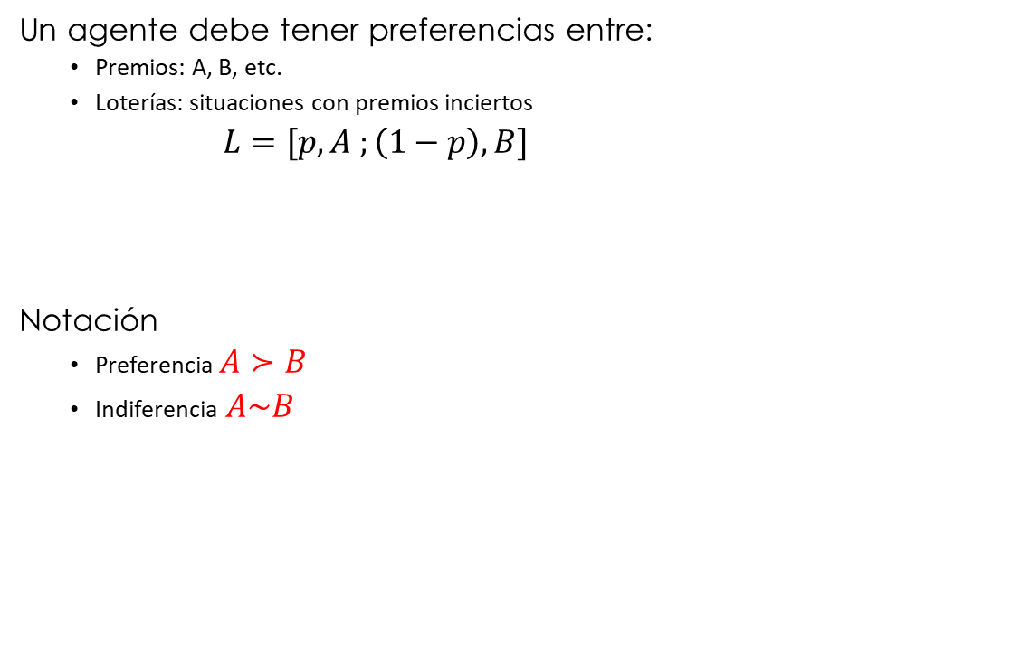
Preferencias
Un agente debe tener preferencias entre:
Premios: A, B, etc.
Loterías: situaciones con premios inciertos
$L=[p,A ;\left(1−p\right), B]$
Notación
Preferencia $A≻B$
Indiferencia $A\sim B$
Un premio
Una lotería
A
p 1-p
A B
Inteligencia Artificial

Slide 30
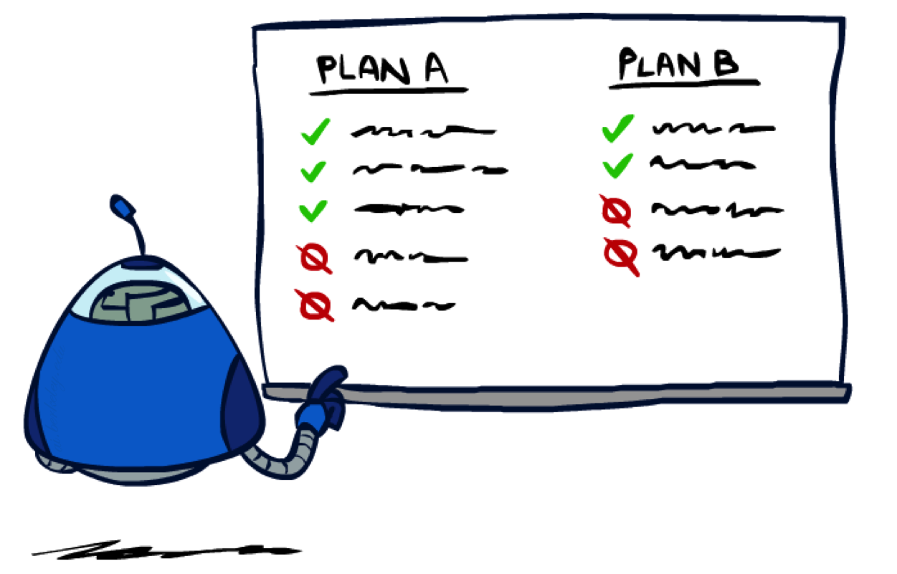
Racionalidad

Slide 31
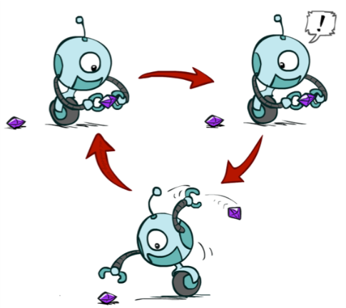
Preferencias racionales
Queremos algunas restricciones en preferencias antes de llamarlas racionales, tales como
Por ejemplo, un agente con preferencias intransitivas puedes ser obligado a entregar todo su dinero
Si B > C, el agente pagaría (digamos) 1 peso para obtener B
Si A > B , el agente pagaría (digamos) 1 peso para obtener A
Si C > A , el agente pagaría (digamos) 1 peso para obtener C
Axioma de Transitividad:
Inteligencia Artificial

Slide 32
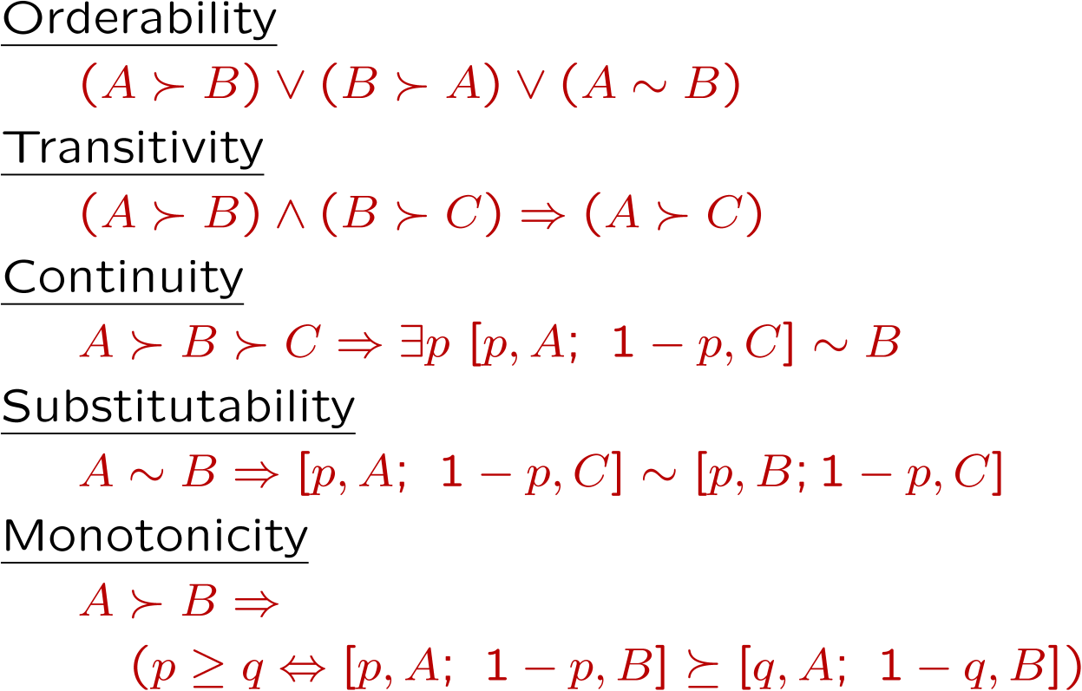

Axiomas de la racionalidad
Ordenabilidad
Transitividad
Continuidad
Sustituibilidad
Monotonicidad
Teorema: Preferencias racionales implican comportamiento descriptible como maximización de la utilidad esperada
Inteligencia Artificial
Notes:
Ordenabilidad: Si tienes 2 cosas, o prefieres A o prefieres B o ambas son indiferentes
Continuidad: Si B esta entre A y C, hay una loteria que es equivalente a B. Esto me sirve para interpolar
Sustitu: Si A y B son indiferentes, tambien lo son cuando las metes en loterias
Mono: Si A es mejor que B entonces en una loteria, tienes que preferir mas A que B

Slide 33
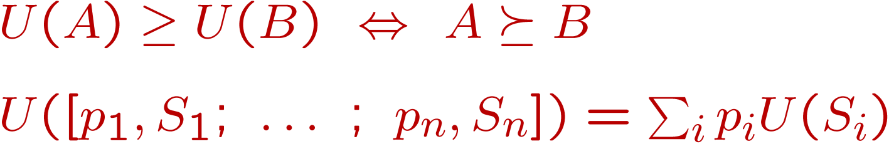
Principio de la UME
UME: Utilidad Máxima Esperada
Selecciona una acción que maximiza tu utilidad máxima esperada
Teorema propuesto por von Neumann (1931) & Morgenstern (1944)
Dada cualquier preferencia que satisfaga los axiomas de racionalidad, existe una función de valor real U tal que:

Slide 34
¿Cómo determinar utilidades?
Pagar 1K
0.999999 0.000001
No hay cambio
Muerte Instantánea
Resultado? Una lotería donde 0.99999 > p > 0.00001

Slide 35
¿Dinero como utilidad?
No es buena idea utilizar dinero como utilidad
Usualmente, U(L) > U(VME(L))
Por este motivo, ¡los seguros funcionan!
Notes:
Valor Monetario Esperado = VME

Slide 36
¿Dinero como utilidad?
Equivalencia de certidumbre monetaria
¿Por cuánto dinero intercambiarías una lotería?

Slide 37
¿Los humanos somos racionales?
A: [0.8, $4k; 0.2, $0]
B: [1.0, $3k; 0.0, $0]
C: [0.2, $4k; 0.8, $0]
D: [0.25, $3k; 0.75, $0]
La mayoría prefiere B > A, C > D!
Notes:
SI multiplicamos C por 4 es equivalente a la loteria A
Si multiplicamos D por 4 es equivalente a la loteria B

